Slide 1

数据可视化
第 4 章 Excel数据可视化方法
樊 巧 莲
东方智业
WeChat：ailian_f

Slide 2

目 录
1
Excel的函数与图表
2
整理数据源
3
数理统计中的常见统计量

Slide 3

4.1
Excel的函数与图表

Slide 4
4.1 Excel的函数与图表
电子表格软件（如Microsoft Excel、iWorks Numbers、Google Docs Spreadsheets或LibreOffice Calc）提供了创建电子表格的工具。它就像一张“聪明”的纸，可以自动计算上面的整列数字，还可以根据用户输入的简单等式或者软件内置的更加复杂的公式进行其他计算。另外，电子表格软件还可以将数据转换成各种形式的彩色图表，它有特定的数据处理功能，例如为数据排序，查找满足特定标准的数据以及打印报表等。

Slide 5
4.1 Excel的函数与图表
Excel是目前最受欢迎的办公套件Microsoft Office的主要成员之一，它在数据管理、自动处理和计算、表格制作、图表绘制以及金融管理等许多方面都有独到之处。
以Microsoft Office Excel 2016中文版为例

Slide 6
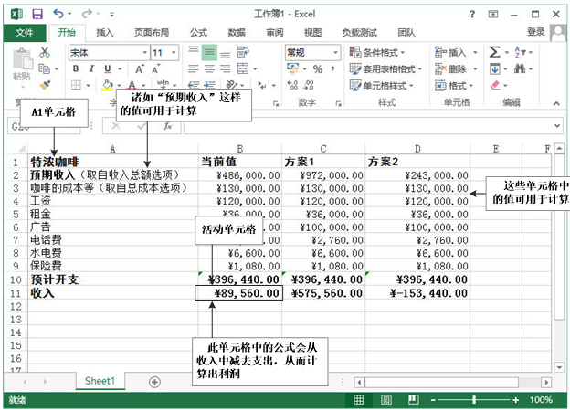
4.1 Excel的函数与图表

Slide 7
4.1.1 Excel函数
Excel的函数功能作为其数据处理的重要手段之一，在生活和工作实践中可以有多种应用，用户甚至可以用Excel来设计复杂的统计管理表格或者小型的数据库系统。
Excel的函数实际上是一些预定义的公式计算程序，它们使用一些称为参数的数值，按特定的顺序或结构进行计算。例如SUM 函数对单元格或单元格区域进行加法运算。

Slide 8
4.1.1 Excel函数
（1）参数。可以是数字、文本、形如TRUE或FALSE的逻辑值、数组、形如#N/A的错误值或单元格引用等，给定的参数必须能产生有效的值。参数也可以是常量、公式或其它函数，还可以是数组、单元格引用等。
（2）数组。用于建立可产生多个结果或可对存放在行和列中的一组参数进行运算的单个公式。在Excel有两类数组：区域数组和常量数组。区域数组是一个矩形的单元格区域，该区域中的单元格共用一个公式；常量数组将一组给定的常量用作某个公式中的参数。
（3）单元格引用。用于表示单元格在工作表所处位置的坐标值。例如，显示在第B列和第3行交叉处的单元格，其引用形式为“B3”（相对引用）或“$B$3”（绝对引用）。
（4）常量。是直接键入到单元格或公式中的数字或文本值，或由名称所代表的数字或文本值。例如，日期8/8/2014、数字210和文本“Quarterly Earnings”都是常量。公式或由公式得出的数值都不是常量。

Slide 9

4.1.1 Excel函数
一个函数还可以是另一个函数的参数，这就是嵌套函数。
所谓嵌套函数，是指在某些情况下，可能需要将某函数作为另一函数的参数使用。
公式使用了嵌套的AVERAGE函数，并将结果与50相比较。这个公式的含义是：如果单元格F2到F5的平均值大于50，则求G2到G5的和，否则显示数值0。

Slide 10
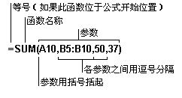
4.1.1 Excel函数
函数的结构以函数名称开始，后面是左圆括号、以逗号分隔的参数和右圆括号。如果函数以公式的形式出现，则应在函数名称前面键入等号（=）。

Slide 11
4.1.1 Excel函数
图4-5 函数的结构

Slide 12
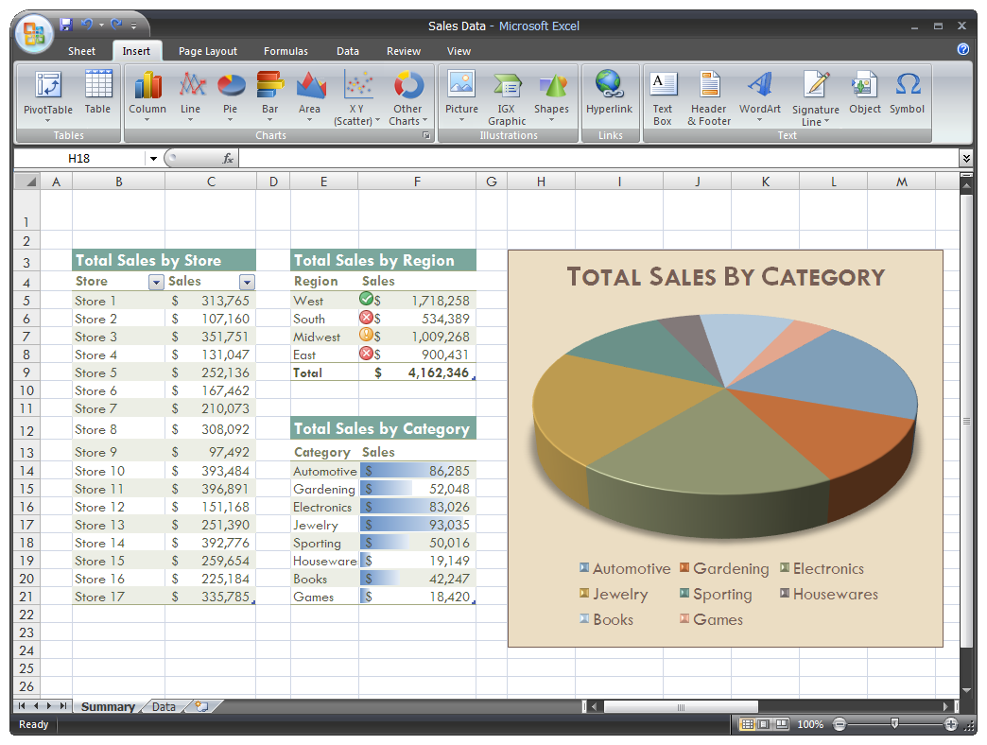
4.1.2 Excel图表
Excel的数据分析图表可用于将工作表数据转换成图片，具有较好的可视化效果，可以快速表达绘制者的观点，方便用户查看数据的差异、图案和预测趋势等。

Slide 13
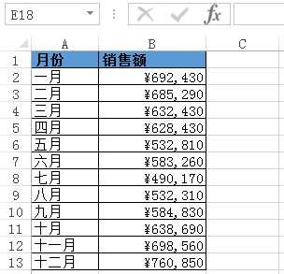
4.1.2 Excel图表
用户可以在工作表上创建图表，或将图表作为工作表的嵌入对象使用，也可以在网页上发布图表。
为创建图表，需要先在工作表中为图表输入 数据，然后：
步骤1：选择要为其创建图表的数据（见右图）；
图4-8 选择数据

Slide 14
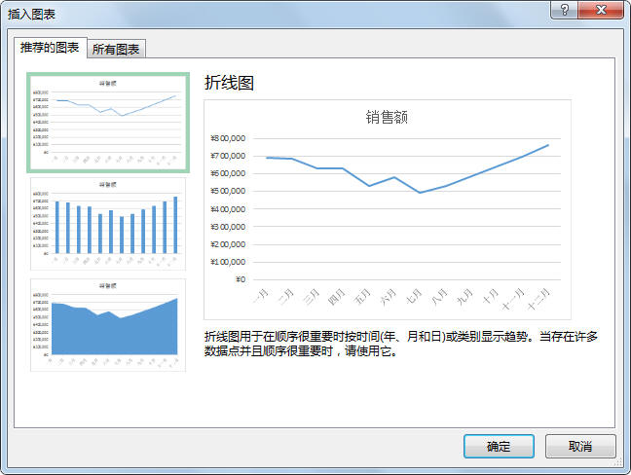
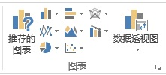
4.1.2 Excel图表
步骤2：单击“插入”菜单中的“推荐的图表”。在“推荐的图表”选项卡（图4-9）上，滚动浏览Excel为用户数据推荐是的图表列表，然后单击任意图表以查看数据的呈现效果。
图4-9 “推荐的图表”选项

Slide 15
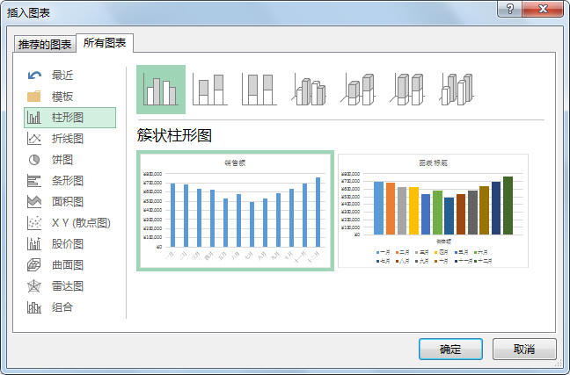
4.1.2 Excel图表
如果没有看到自己喜欢的图表，可单击“所有图表”以查看可用的图表类型（图4-10）。
图4-10 在“所有图表”中选择

Slide 16
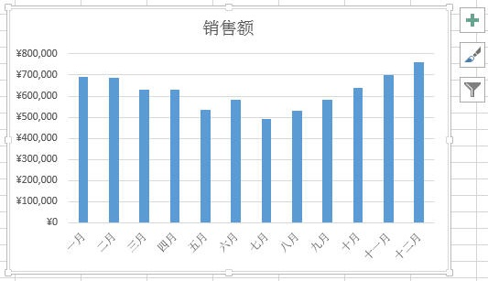
4.1.2 Excel图表
步骤3：找到所要的图表时，单击该图表，然后单击“确定”；
步骤4：使用图表右上角附近的“图表元素”、“图表样式”和“图表筛选器”按钮（图4-11），添加坐标轴标题或数据标签等图表元素，自定义图表的外观或更改图表中显示的数据。
图4-11 添加图表元素等

Slide 17
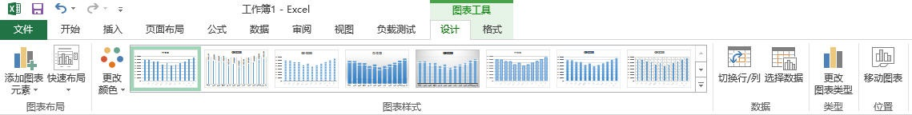
4.1.2 Excel图表
步骤5：若要访问其他设计和格式设置功能，可单击图表中的任何位置将“图表工具”添加到功能区，然后在“设计”和“格式”选项卡上单击所需的选项（图4-12）。
图4-12 图表工具

Slide 18
4.1.2 Excel图表
各种图表类型提供了一组不同的选项。例如，对于簇状柱形图而言，选项包括：
（1）网格线：可以在此处隐藏或显示贯穿图表的线条。
（2）图例：可以在此处将图表图例放置于图表的不同位置。
（3）数据表：可以在此处显示包含用于创建图表的所有数据的表。用户也可能需要将图表放置于工作簿中的独立工作表上，并通过图表查看数据。
（4）坐标轴：可以在此处隐藏或显示沿坐标轴显示的信息。
（5）数据标志：可以在此处使用各个值的行和列标题（以及数值本身）为图表加上标签。这里要小心操作，因为很容易使图表变得混乱并且难于阅读。
（6）图表位置：如：“作为新工作表插入”或者“作为其中的对象插入”。

Slide 19

4.2
整理数据源

Slide 20
4.2 整理数据源
大数据时代，面对如此浩瀚的数据海洋，我们如何才能从中提炼出有价值的信息呢？
其实，任何一个数据分析人员在做这方面工作时，都是先获得原始数据，然后对原始数据进行整合、处理，再根据实际需要将数据集合。只有这样层层递进才能挖掘原始数据中潜在的商业信息，也只有这样才能掌握目标客户的核心数据，为企业自身创造更多的价值。

Slide 21
4.2.1 数据提炼
我们先来认识数据集成的含义，数据集成是把不同来源、格式、特点、性质的数据在逻辑上或物理上有机地集中，从而为企业提供全面的数据共享。在Excel中，用户可以执行数据的排序、筛选和分类汇总等操作。数据排序就是指按一定规则对数据进行整理、排列，为数据的进一步处理做好准备。

Slide 22
4.2.2 数据清理
对于一份庞大的数据来说，无论是手动录制还是从外部获取，难免会出现无效值、重复值、缺失值等情况。
不符合要求的主要有缺失数据、错误数据、重复数据这三类，这样的数据就需要进行清洗，此外还有数据一致性检查等操作。
（1）缺失的数据：在实际的数据收集中，数据项的缺失是很常见的。
（2）错误的数据：产生的原因往往是业务系统不够健全，在接收输入后没有进行判断就直接写入后台数据库造成的，比如数值数据输成全角字符、日期格式不正确、日期越界等。Excel公式中的错误值通常是因为公式不能正确地计算结果或公式引用的单元格有错误造成的。
（3）重复的数据：产生的原因一般是因为时间段过长，忘记了前期所做的记录，后期又重复记录；或是同一工作任务被不同的执行者执行，导致相同的数据产生；或是在数据处理过程中产生了重复的数据。

Slide 23
4.2.2 数据清理
想要清除这些有缺陷的数据，就需要根据它们的类型从不同角度进行操作，如填补遗漏的数据、消除异常值、纠正不一致的数据等。对于这种问题的处理方法如批量删除重复值等。
在实际工作中，由于对公式的不熟悉、单元格引用不当、数据本身不满足公式参数的要求等原因，难免会出现一些错误。但是有些时候出现的错误类型并不影响计算结果，此时应该对错误值进行深度处理，可显示为空白或用0代替，以方便查阅。

Slide 24
4.2.3 抽样产生随机数据
做数据分析、市场研究、产品质量检测，不可能像人口普查那样进行全量的研究。这就需要用到抽样分析技术。在Excel中使用“抽样”工具，必须先启用“开发工具”选项，然后再加载“分析工具库”。
抽样方式包括周期和随机。所谓周期模式，即所谓的等距抽样，需要输入周期间隔。输入区域中位于间隔点处的数值以及此后每一个间隔点处的数值将被复制到输出列中。当到达输入区域的末尾时，抽样将停止。而随机模式适用于分层抽样、整群抽样和多阶段抽样等。随机抽样需要输入样本数，电脑自行进行抽样，不用受间隔规律的限制。

Slide 25

4.3
数理统计中的常见统计量

Slide 26
4.3 数理统计中的常见统计量
人们在描述事物或过程时，已经习惯性地偏好于接受数字信息以及对各种数字进行整理和分析，而统计学就是基于现实经济社会发展的需求而不断发展的。

Slide 27
4.3.1 比平均值更稳定的中位数和众数
在统计学领域有一组统计量是用来描述样本的集中趋势的，它们就是平均值、中位数和众数。
（1）平均值：在一组数据中，所有数据之和再除以这组数据的个数。
（2）中位数：将数据从小到大排序之后的样本序列中，位于中间的数值。
（3）众数：一组数据中，出现次数最多的数。
一般来说，平均数、中位数和众数都是一组数据的代表，分别代表这组数据的“一般水平”、“中等水平”和“多数水平”。

Slide 28
4.3.2 概率统计中的正态分布和偏态分布
概率可以理解为随机出现的相对数。
随机现象是相对于决定性现象而言的。
在一定条件下必然发生某一结果的现象称为决定性现象。
随机现象则是指在基本条件不变的情况下，每一次试验或观察前，不能肯定会出现哪种结果，呈现出偶然性，如常见的掷骰子试验。
事件的概率是衡量该事件发生的可能性的量度。
虽然在一次随机试验中某个事件的发生是带有偶然性的，但那些可在相同条件下大量重复的随机试验却往往呈现出明显的数量规律，其中正态分布和偏态分布就是数据有规律出现的两个代表。

Slide 29
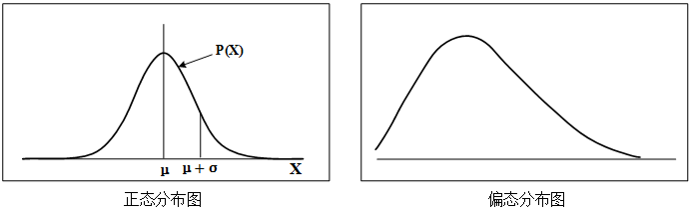
4.3.2 概率统计中的正态分布和偏态分布
正态分布（左图）是一种对称概率分布，而偏态分布（右图）是指频数分布不对称、集中位置偏向一侧的分布。若集中位置偏向数值小的一侧，称为正偏态分布；集中位置偏向数值大的一侧，称为负偏态分布。在Excel中通过折线图或散点图可以模拟出如图所示的效果。

